Slide 1

Trabalho de conclusão de curso.
Migração de infraestrutura em nuvem – Grupo Saúde100
Janeiro/2024

Slide 2
Tópicos
Apresentação
Objetivo do projeto
Sobre a empresa
Amazon Web Services(AWS)
Sobre o ERP SAP
Objetivo do projeto
Cenário pré-migração
Requisitos do projeto
Relação de custos
Arquitetura em nuvem
Desempenho
Segurança
Disponibilidade e escalabilidade
Apresentação técnica
Conclusão

Slide 3

Apresentação
Nome: Lucas Santana da Silva
RA: 1407174
Aluno do curso de pós graduação em Cloud computing

Slide 4
Tópicos
Apresentação
Objetivo do projeto
Sobre a empresa
Amazon Web Services(AWS)
Sobre o ERP SAP
Cenário pré-migração
Requisitos do projeto
Relação de custos
Arquitetura em nuvem
Desempenho
Segurança
Disponibilidade e escalabilidade
Apresentação técnica
Conclusão

Slide 5
Objetivo do Projeto
Migrar a infraestrutura on-premisse para a infraestrutura em cloud da empresa Saúde100
Priorizar desempenho, escalabilidade e disponibilidade dos serviços
Assegurar a segurança dos dados.
Custos acessiveis para a compania

Slide 6
Tópicos
Apresentação
Objetivo do projeto
Sobre a empresa
Amazon Web Services(AWS)
Sobre o ERP SAP
Cenário pré-migração
Requisitos do projeto
Relação de custos
Arquitetura em nuvem
Desempenho
Segurança
Disponibilidade e escalabilidade
Apresentação técnica
Conclusão

Slide 7

Sobre a empresa
O Grupo Saúde100 é uma empresa de Saude com foco em exames laboratoriais e analises clinicas.
fundado em maio de 1994 em São Paulo, teve sua origem com o propósito de oferecer melhor qualidade de vida aos clientes com um serviço de qualidade.
Atualmente, a Saúde100 se destaca como uma organização robusta, contando com uma equipe composta por 400 colaboradores distribuídos nas áreas de saúde, vendas, distribuição, estoque, financeiro, recursos humanos, contabilidade e tecnologia.
Utiliza o SAP ERP como software de Gestão empresarial.

Slide 8
Tópicos
Apresentação
Objetivo do projeto
Sobre a empresa
Amazon Web Services(AWS)
Sobre o ERP SAP
Cenário pré-migração
Requisitos do projeto
Relação de custos
Arquitetura em nuvem
Desempenho
Segurança
Disponibilidade e escalabilidade
Apresentação técnica
Conclusão

Slide 9

Amazon Web Services (AWS)
A Amazon Web Services (AWS) é a plataforma de nuvem mais adotada e mais abrangente do mundo
oferece mais de 200 serviços completos de datacenters em todo o mundo.
Milhões de clientes, incluindo as startups que crescem mais rápido, as maiores empresas e os maiores órgãos governamentais, estão usando a AWS para reduzir custos, ganhar agilidade e inovar mais rapidamente.

Slide 10
Tópicos
Apresentação
Objetivo do projeto
Sobre a empresa
Amazon Web Services(AWS)
Sobre o ERP SAP
Cenário pré-migração
Requisitos do projeto
Relação de custos
Arquitetura em nuvem
Desempenho
Segurança
Disponibilidade e escalabilidade
Apresentação técnica
Conclusão

Slide 11

Sobre o SAP ERP
A Sigla ERP - Enterprise Resource Planning traduzida literalmente, significa "Planejamento dos Recursos da Empresa"
A Empresa SAP é um dos líderes mundiais de desenvolvimento de softwares para gerenciamento de processos de negócios
Dentre os seus sistemas está o SAP ECC, que é um software de planejamento empresárial.
Esse software tem a função de gerenciar as diversas áreas internas da empresa.

Slide 12
Tópicos
Apresentação
Objetivo do projeto
Sobre a empresa
Amazon Web Services(AWS)
Sobre o ERP SAP
Cenário pré-migração
Requisitos do projeto
Relação de custos
Arquitetura em nuvem
Desempenho
Segurança
Disponibilidade e escalabilidade
Apresentação técnica
Conclusão

Slide 13
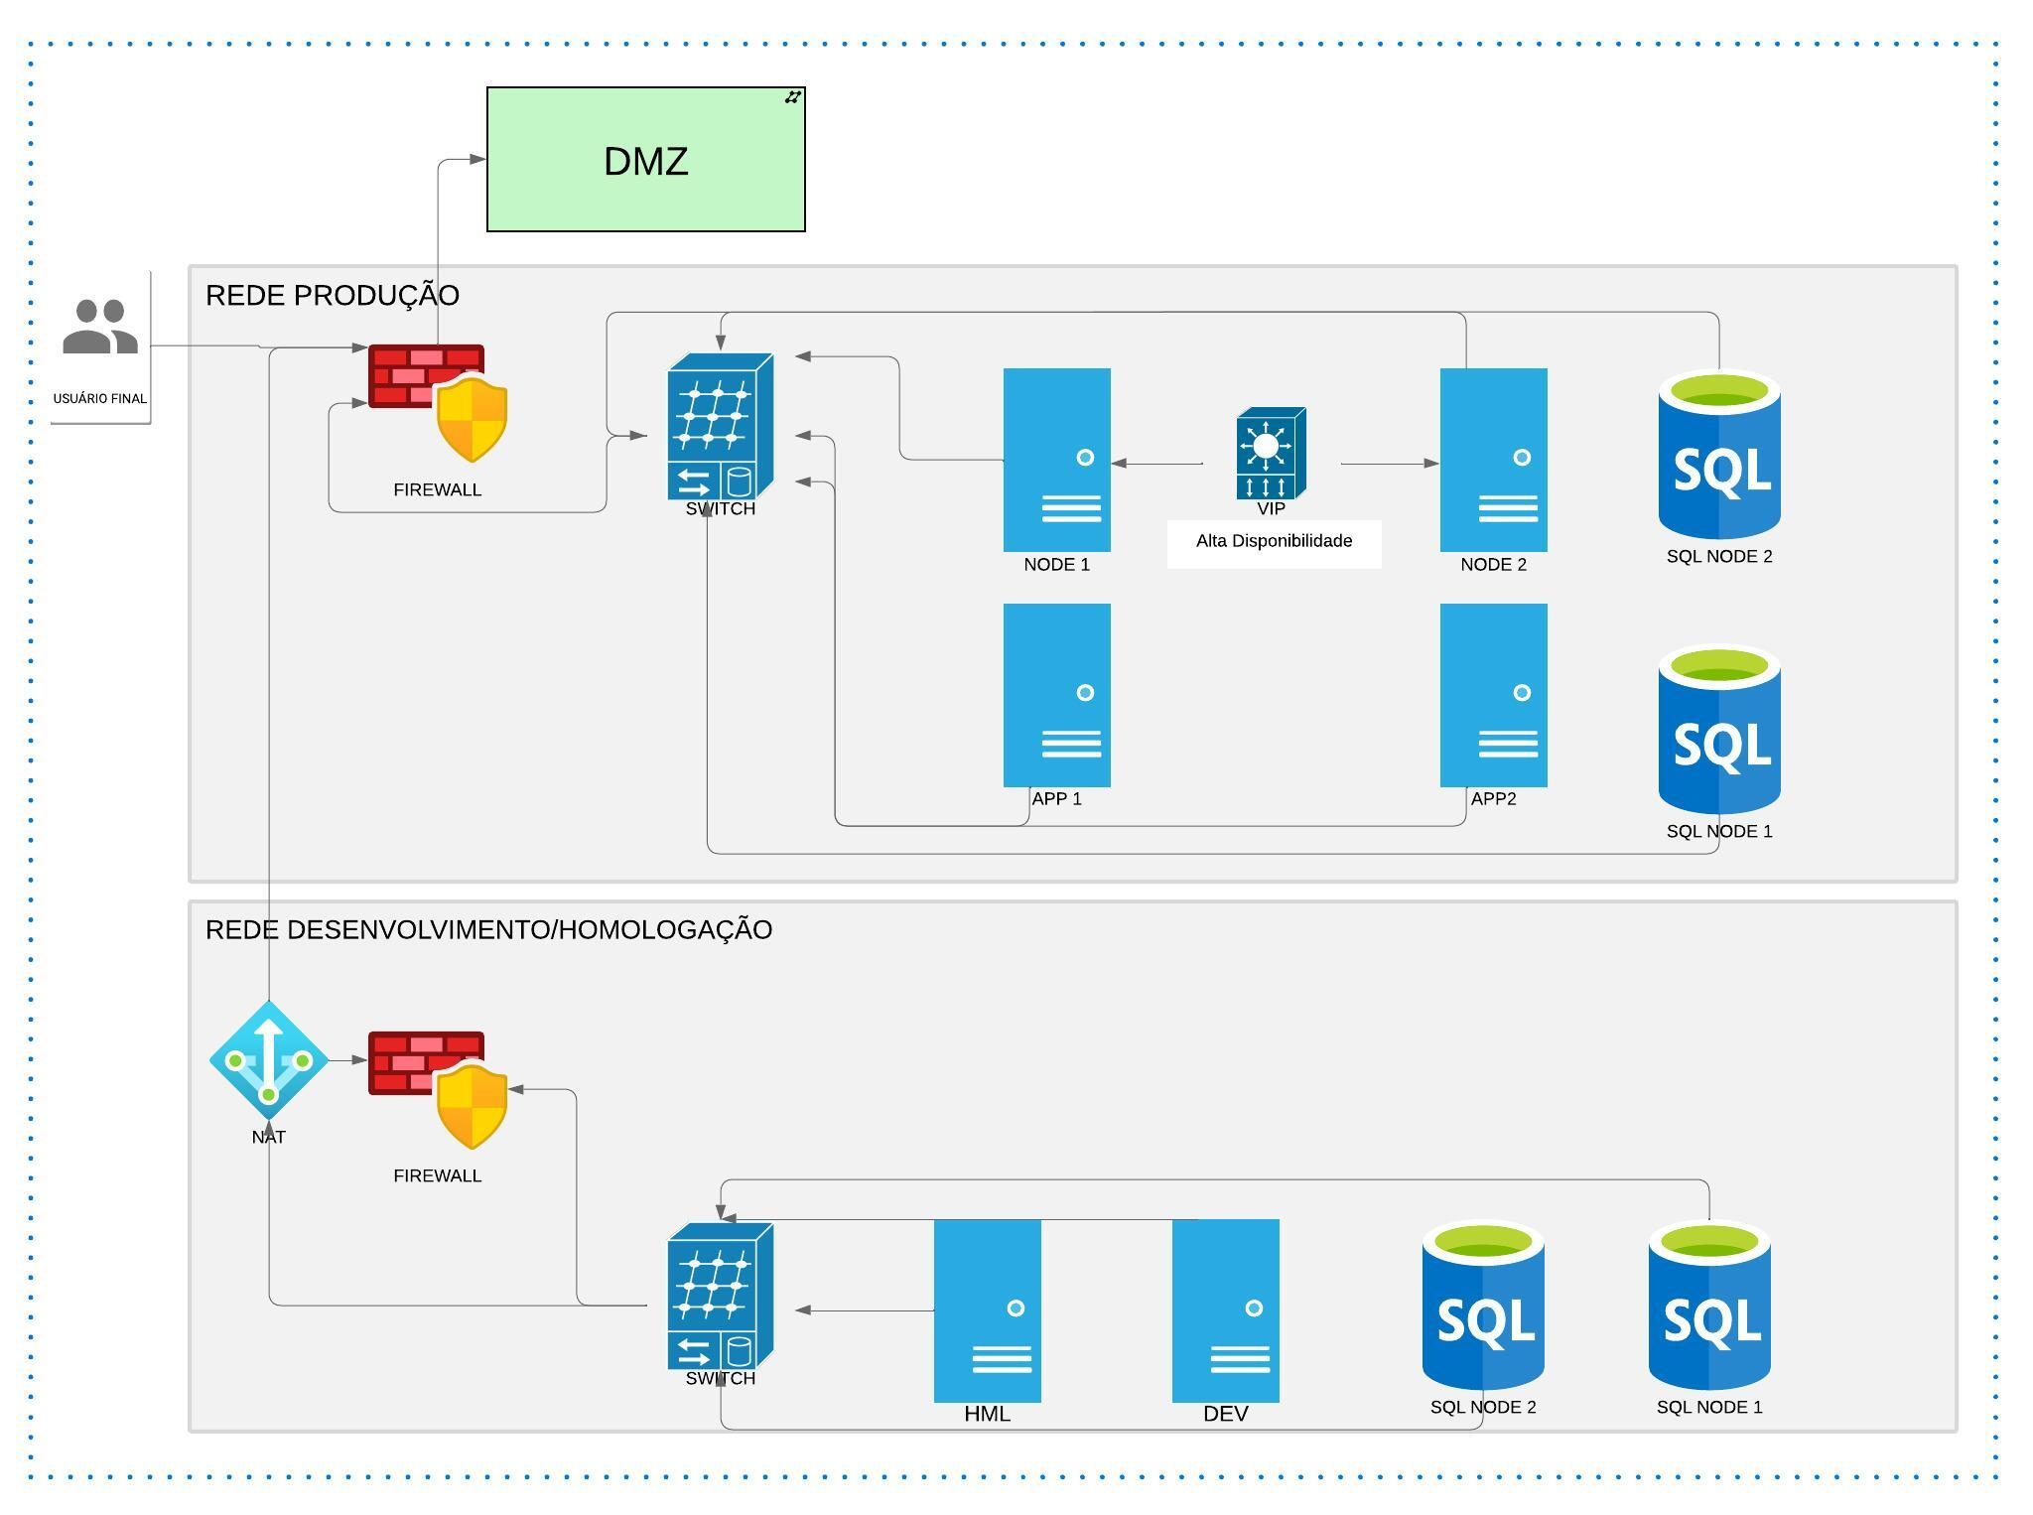
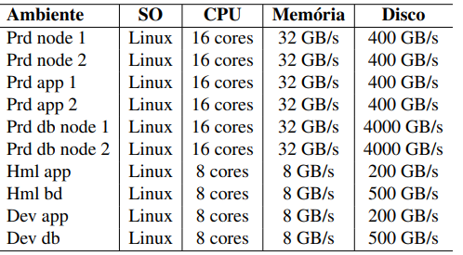
Cenário pré-migração
Arquitetura on premise
Configuração dos servidores on premise

Slide 14
Tópicos
Apresentação
Objetivo do projeto
Sobre a empresa
Amazon Web Services(AWS)
Sobre o ERP SAP
Cenário pré-migração
Requisitos do projeto
Relação de custos
Arquitetura em nuvem
Desempenho
Segurança
Disponibilidade e escalabilidade
Apresentação técnica
Conclusão

Slide 15
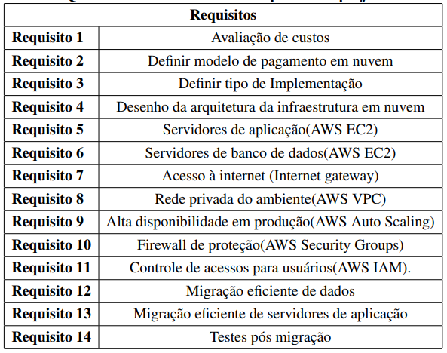
Requisitos do projeto

Slide 16
Tópicos
Apresentação
Objetivo do projeto
Sobre a empresa
Amazon Web Services(AWS)
Sobre o ERP SAP
Cenário pré-migração
Requisitos do projeto
Relação de custos
Arquitetura em nuvem
Desempenho
Segurança
Disponibilidade e escalabilidade
Apresentação técnica
Conclusão

Slide 17
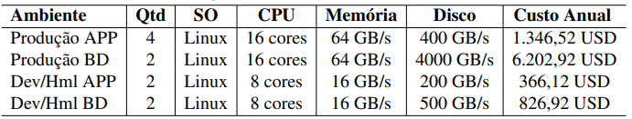

Relação de custos
Servidores de aplicação e banco de dados
Recursos AWS
Valor total: 23.888,88 USD por ano.

Slide 18
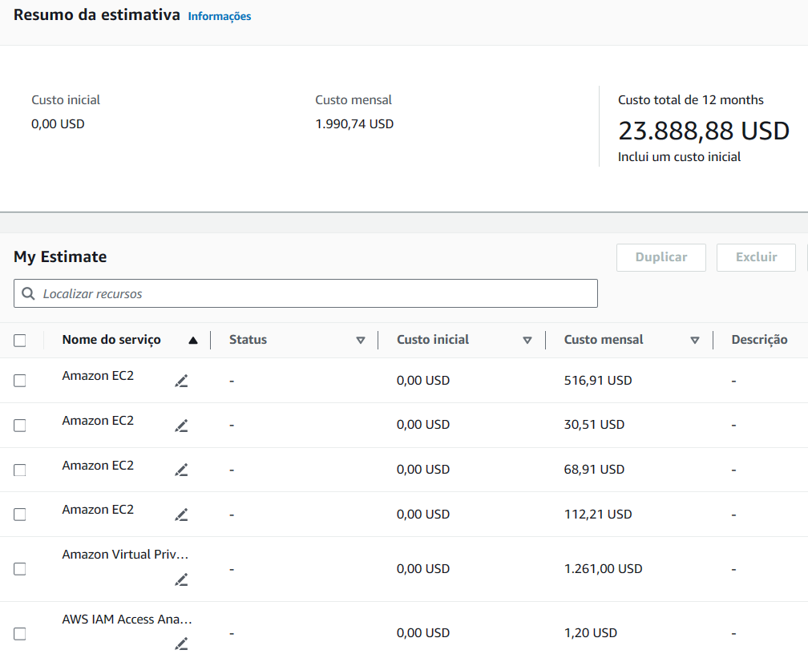
Relação de custos

Slide 19
Tópicos
Apresentação
Objetivo do projeto
Sobre a empresa
Amazon Web Services(AWS)
Sobre o ERP SAP
Cenário pré-migração
Requisitos do projeto
Relação de custos
Arquitetura em nuvem
Desempenho
Segurança
Disponibilidade e escalabilidade
Apresentação técnica
Conclusão

Slide 20
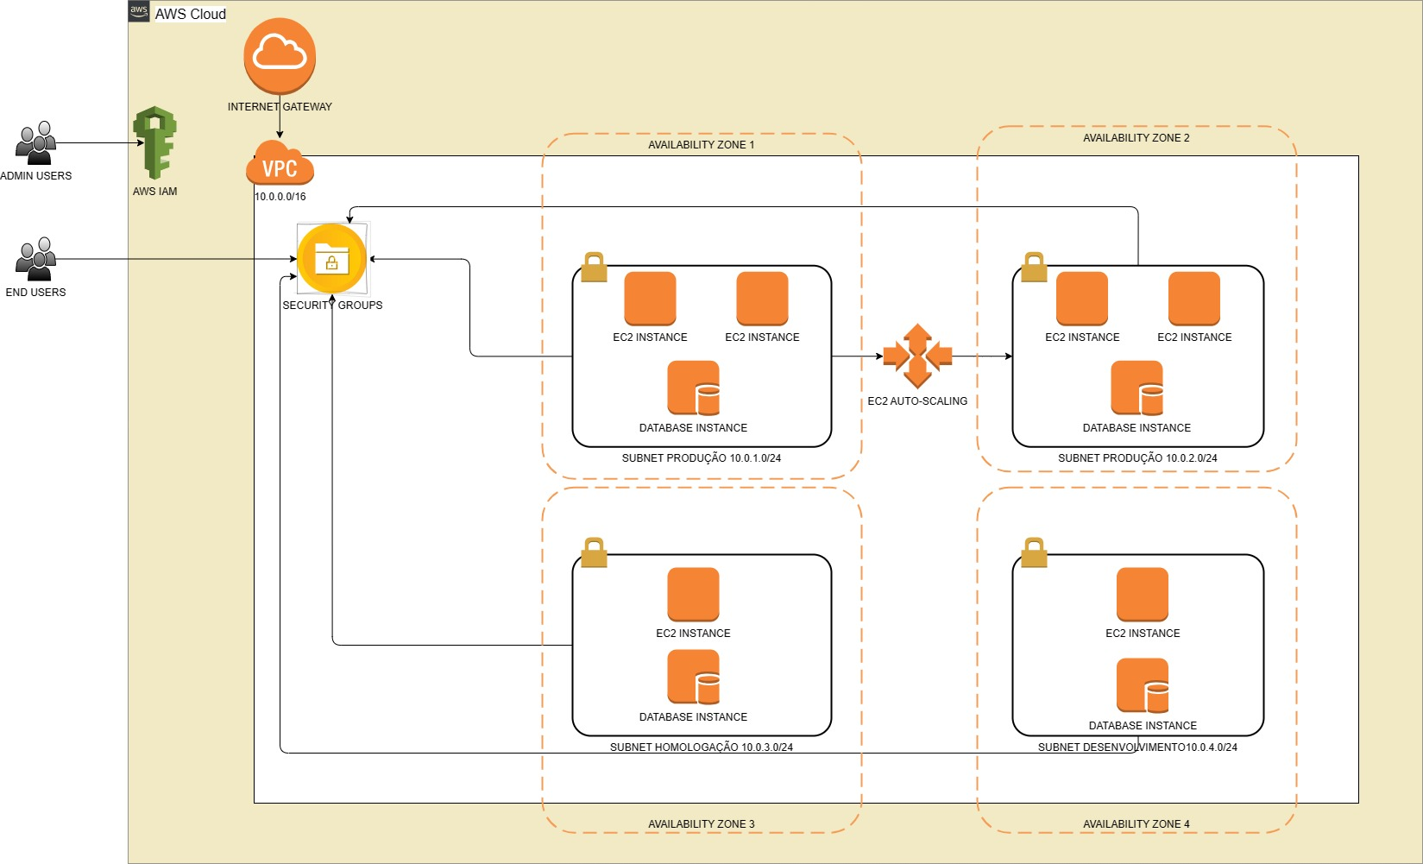
Arquitetura em nuvem

Slide 21
Tópicos
Apresentação
Objetivo do projeto
Sobre a empresa
Amazon Web Services(AWS)
Sobre o ERP SAP
Cenário pré-migração
Requisitos do projeto
Relação de custos
Arquitetura em nuvem
Desempenho
Segurança
Disponibilidade e escalabilidade
Apresentação técnica
Conclusão

Slide 22
Desempenho

Slide 23
Tópicos
Apresentação
Objetivo do projeto
Sobre a empresa
Amazon Web Services(AWS)
Sobre o ERP SAP
Cenário pré-migração
Requisitos do projeto
Relação de custos
Arquitetura em nuvem
Desempenho
Segurança
Disponibilidade e escalabilidade
Apresentação técnica
Conclusão

Slide 24
Segurança
Amazon VPC (Rede Privada)
Amazon IAM (Gerenciamento de usuários)
Amazon Security Groups (Firewall)
Amazon Internet Gateway (Saída para a internet)

Slide 25
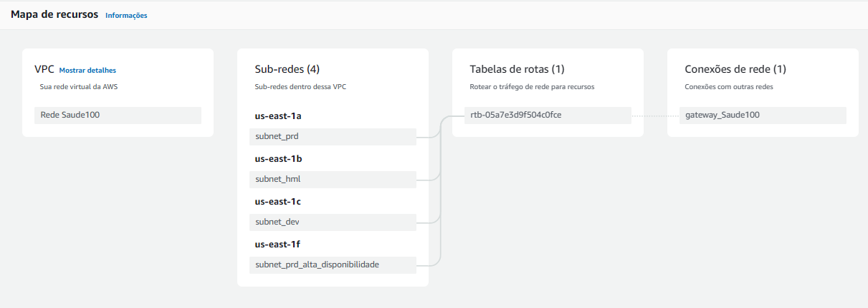
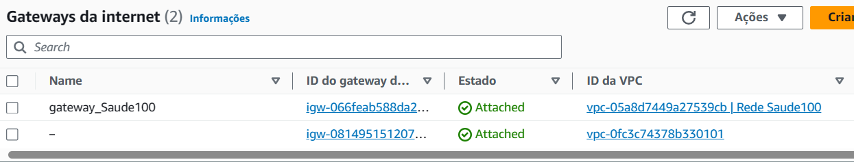
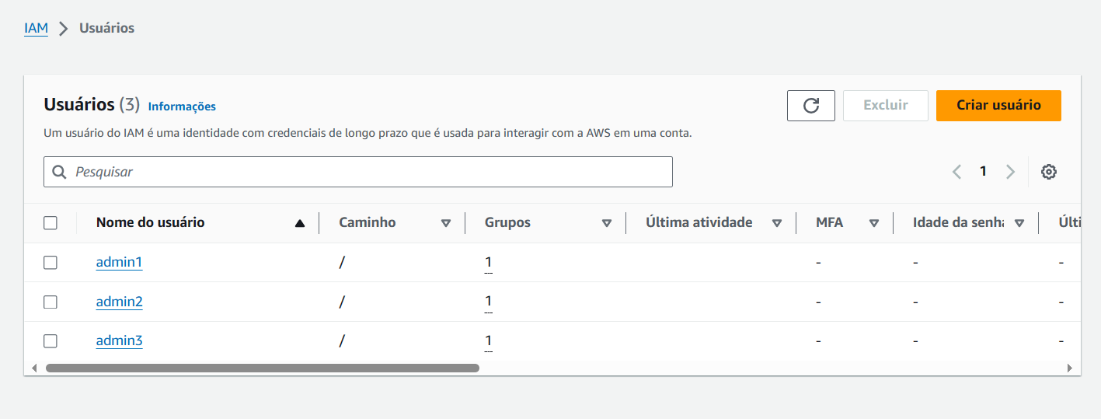
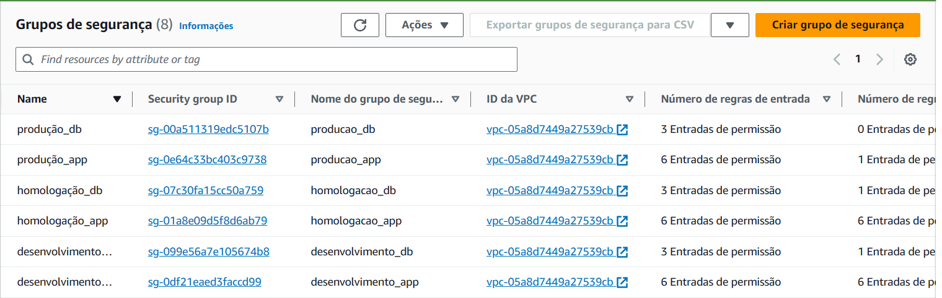
Segurança
VPC Privada
Internet Gateway
IAM – Gerenciamento de usuários
Security Groups (Firewall)

Slide 26
Tópicos
Apresentação
Objetivo do projeto
Sobre a empresa
Amazon Web Services(AWS)
Sobre o ERP SAP
Cenário pré-migração
Requisitos do projeto
Relação de custos
Arquitetura em nuvem
Desempenho
Segurança
Disponibilidade e escalabilidade
Apresentação técnica
Conclusão

Slide 27
Disponibilidade e escalabilidade
Modelo Pay-as-you-go (pago conforme o uso)
Amazon EC2 (Instâncias)
Amazon subnets
Amazon Auto-Scaling
Zonas de disponibilidade distintas.

Slide 28
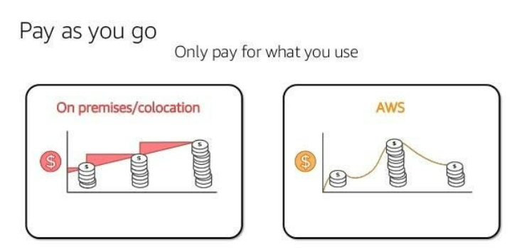
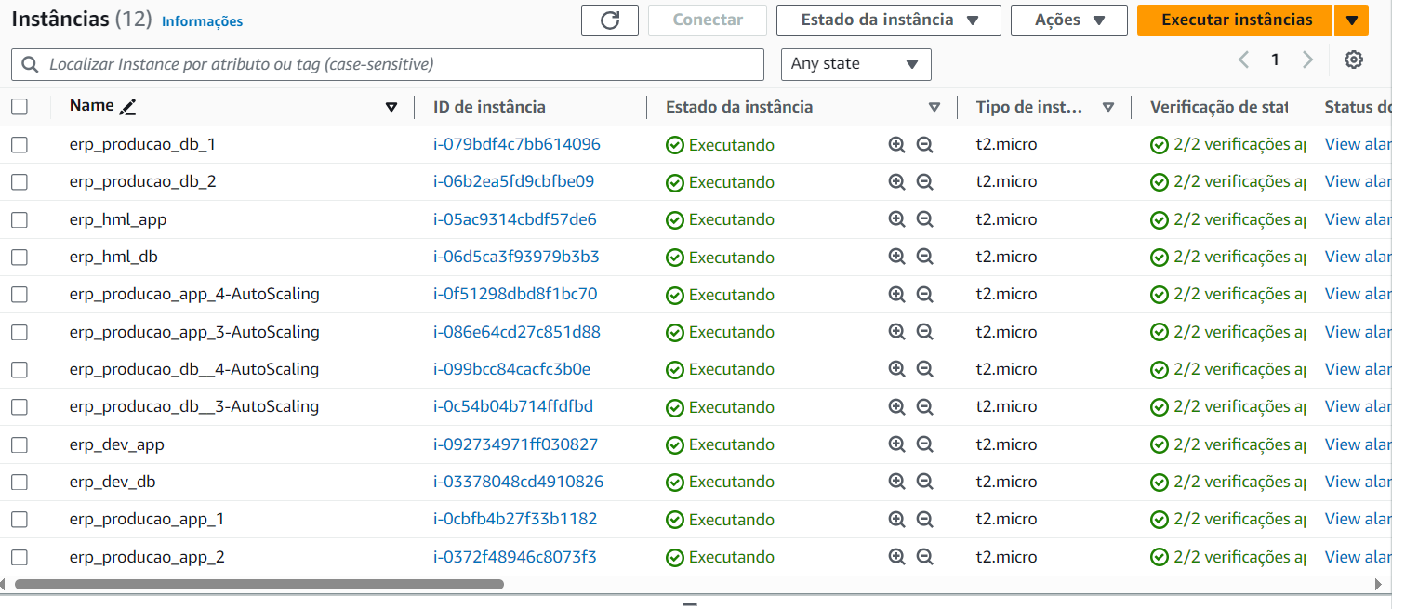
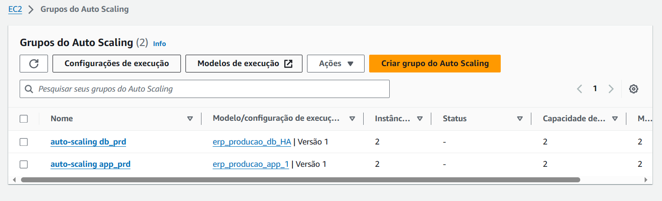
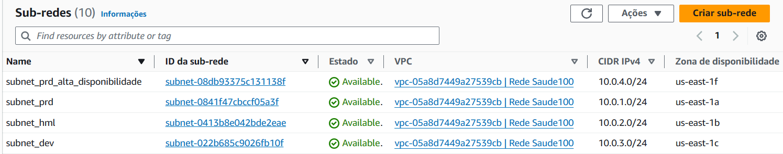
Disponibilidade e escalabilidade
Modelo Pay-as-you-go
Instâncias EC2
Sub-nets
Auto-Scaling

Slide 29
Tópicos
Apresentação
Objetivo do projeto
Sobre a empresa
Amazon Web Services(AWS)
Sobre o ERP SAP
Cenário pré-migração
Requisitos do projeto
Relação de custos
Arquitetura em nuvem
Desempenho
Segurança
Disponibilidade e escalabilidade
Apresentação técnica
Conclusão

Slide 30
Apresentação Técnica

Slide 31
Tópicos
Apresentação
Objetivo do projeto
Sobre a empresa
Amazon Web Services(AWS)
Sobre o ERP SAP
Cenário pré-migração
Requisitos do projeto
Relação de custos
Arquitetura em nuvem
Desempenho
Segurança
Disponibilidade e escalabilidade
Apresentação técnica
Conclusão

Slide 32
Conclusão

Slide 33
Muito Obrigado.

